Slide 1
Игровое поле
Муниципальное бюджетное дошкольное образовательное учреждение "Детский сад компенсирующего вида №22" городского округа Кинешма
«Театр на фартуке»
МБДОУ "Детский сад №22"
городского округа Кинешма.
Воспитатель:
Черняева Оксана Владимировна

Slide 2
Актуальность
Предлагаемое полифункциональное развивающее пособие для работы с дошкольниками с ОВЗ «Чудеса на фартуке» способно в игровой форме развивать речь, мелкую моторику рук, внимательность, пространственное воображение, самостоятельность, восприятие (тактильное, зрительное, пространственное, а также формировать навыки сотрудничества со сверстниками и взрослыми.
«Чудеса на фартуке» – это нетрадиционный обучающий инструмент с интересными элементами, позволяющими решать воспитательные, развивающие и обучающие цели и задачи. Многофункциональное пособие, направленное на решение одновременно нескольких задач, предназначено для работы с детьми разных возрастов, позволяет учитывать индивидуальные особенности развития ребенка с ОВЗ. Пособие постоянно может пополняться новыми элементами. Материалы пособия доступны для использования, а также рассматриваются в контексте реализации основных линий развития: физического, социально-нравственного, эмоционально-ценностного, познавательного, речевого, художественно-эстетического и креативного.

Slide 3
Цель игрового поля
Цель: Развитие самостоятельности и инициативы воспитанников, познавательных интересов и способностей, интеллектуальное развитие на основе практических действий, развития творческого потенциала воспитанников в игровой деятельности.
Задачи:
1. Способствовать формированию интереса к сказкам; поддерживать интерес к кукольным и драматическим спектаклям.
2. Продолжать развивать речь детей средствами кукольного театра; развивать элементы детского творчества в продуктивной деятельности.
3. Развивать у детей эмоциональную отзывчивость, внимание, любознательность. Воспитывать желание активно участвовать в совместных играх.
4. Воспитывать бережное отношение к книгам, предметам театрально-игрового оборудования.
5. Формировать элементарные математические представления.
6. Совершенствовать координацию руки и глаза; продолжать развивать мелкую моторику рук.

Slide 4
Данный вид театра помогает воспитателю, одев на себя «театр – фартук», сразу начать спектакль. И уже через минуту декорации движутся вместе с актёрами, быстро меняются, воспитатель умело манипулирует фигурами, удачно дополняя их мимикой, жестами, средствами речевой выразительности. Такой театр вызывает у детей интерес к постановке, понимание сюжета.

Slide 5
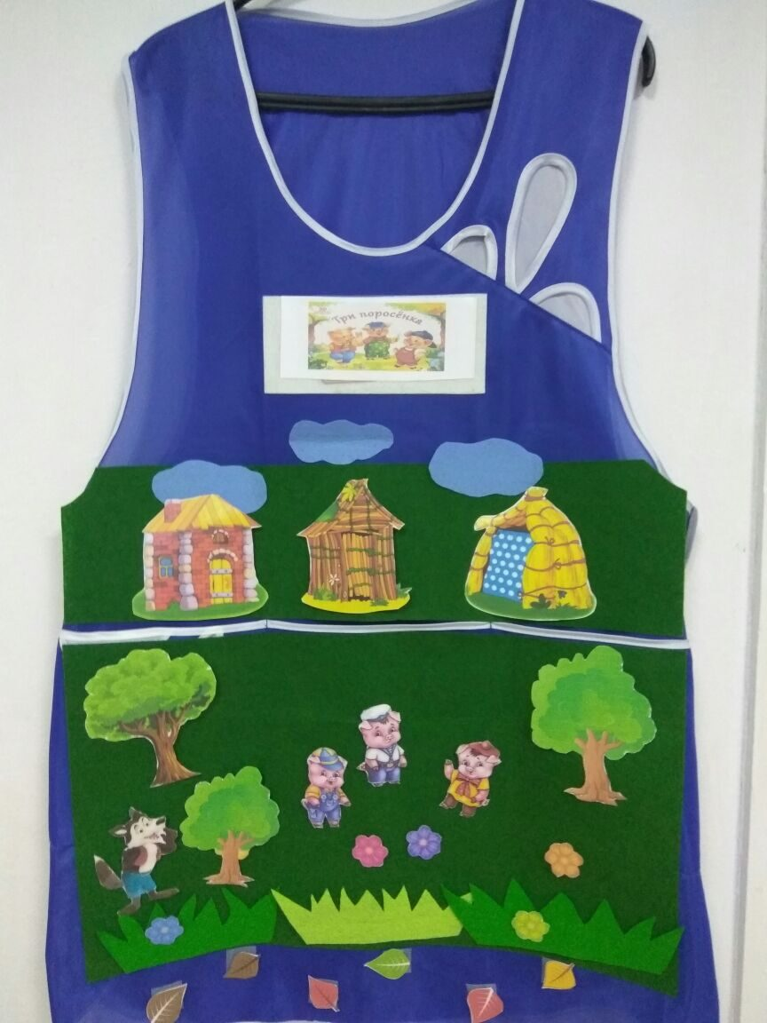
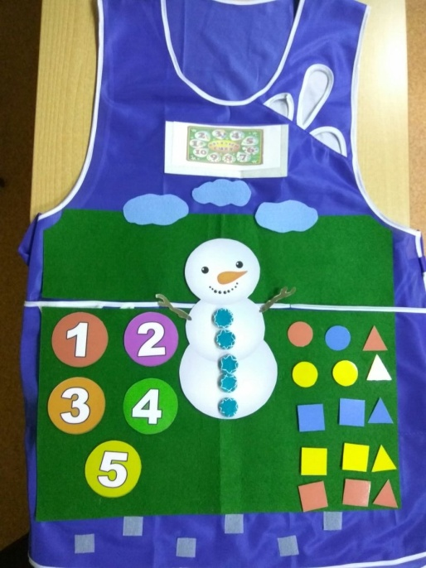
Характеристика дидактического пособия
Данное пособие представляет собой:
- Игровое поле: представлено в виде фартука – игрового поле, на который крепятся различные элементы из фетра.
- Игровой материал: фигурки – герои сказок, деревья, домики, геметрические фигуры, цыфры.

Slide 6
В образовательной деятельности
1) Пособие выступает как демонстрационный материал , а также используется для создания игровой ситуации.
2) Способствует формированию навыков сотрудничества со сверстниками и взрослыми.
3) Можно организовать как индивидуальную игру , так и игру для работы с подгруппой детей.
Развивает:
- мелкую моторику рук
- внимание
- логику
- мышление
- самостоятельность
- пространственное воображение

Slide 7
Чтобы развивать речь ребёнка, нужно не просто предлагать ему разнообразный языковой материал, необходимо ставить перед ним новые задачи общения, требующие новых средств реализации целей коммуникации. Эта линия предполагает формирование умения устанавливать речевые взаимодействия, грамотно строить и высказывать свои мысли, поддерживать диалог.
Одним из средств формирования связной речи, как составной речевой деятельности, является использование различных плоскостных изображений: иллюстраций, дидактических картин. Широко используются плоскостные изображения в «Театре на фартуке».

Slide 8
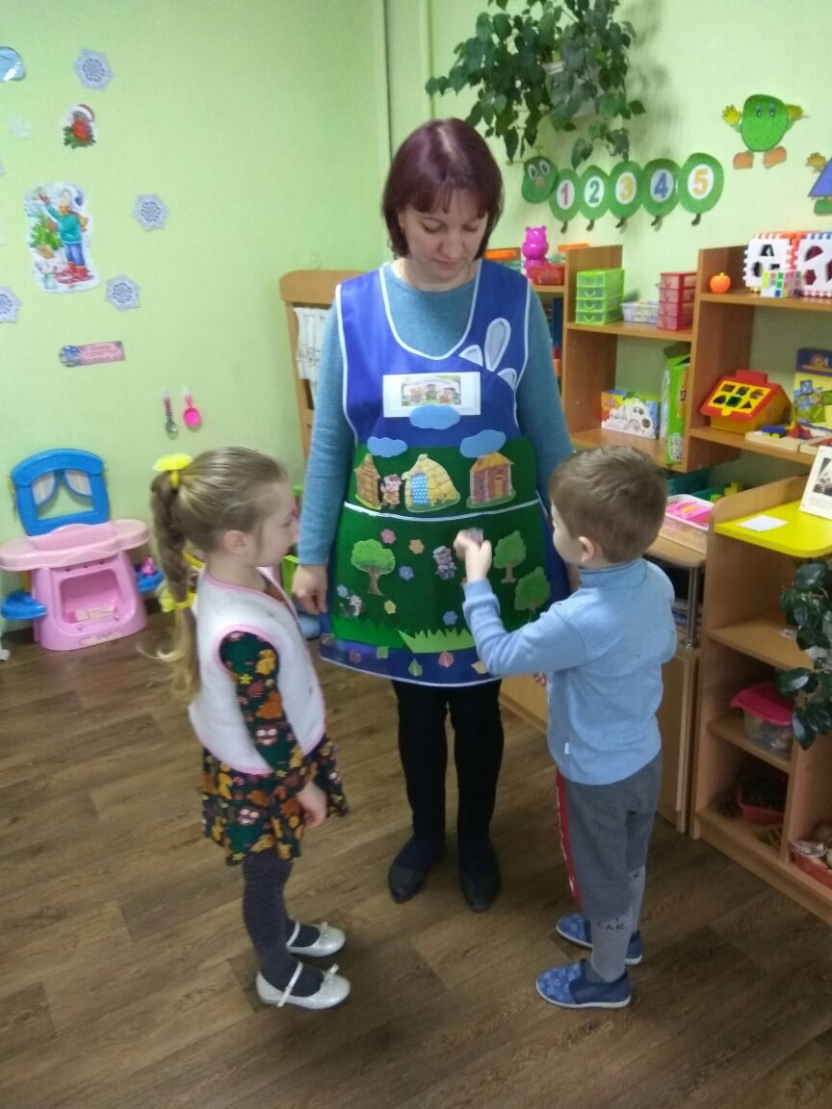
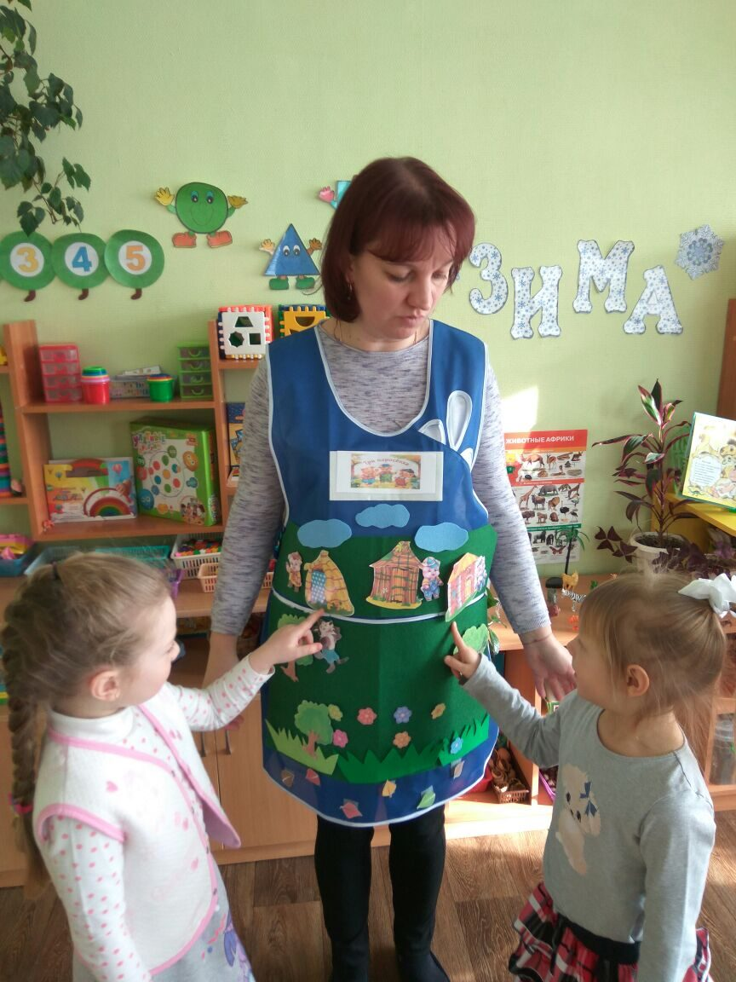
В процессе «фартуковой» театрализованной деятельности педагог имеет возможность упражнять детей в постановке вопросов, сравнивании, рассказывании, побудить к речевому общению в дидактической игре, учит постепенного перехода сказки в рассказ, составлении новой сказки, определение в художественном произведении добра и зла и т.п.

Slide 9
Игровое поле с детьми ОВЗ
Результатом использования пособия «Театр на фартуке» стало воспитание у дошкольников с ОВЗ уверенности в своих силах; создание положительного, эмоционального фона у воспитанников; активизации когнитивных процессов (мышления, внимания, восприятия, памяти); повышение мотивации к самостоятельной и экспериментальной деятельности дошкольников с ОВЗ; способствовало развитию усидчивости, мелкой моторики, зрительного внимания, мышления и пространственных представлений; развитие творческих способностей у детей. с ОВЗ.

Slide 10
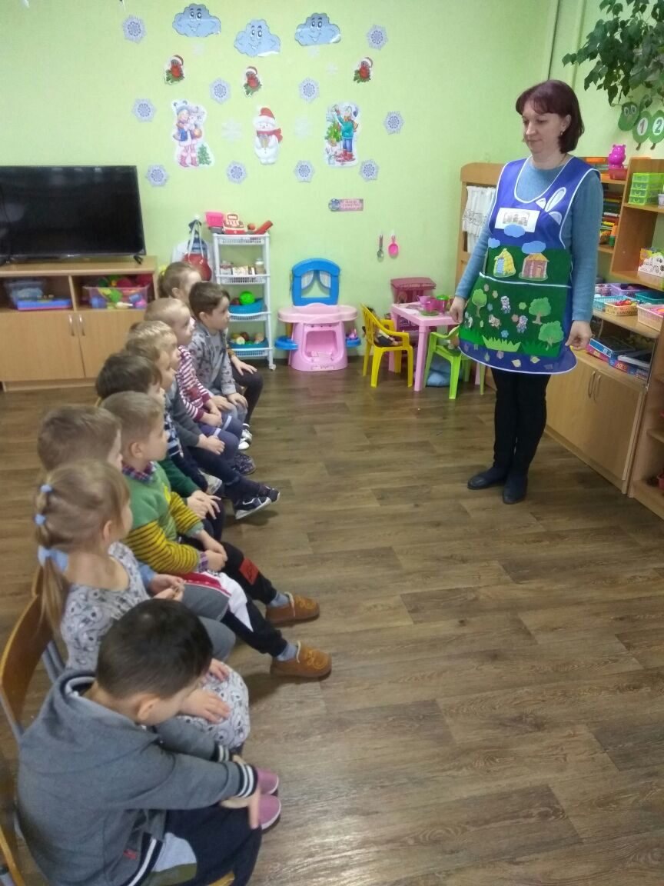
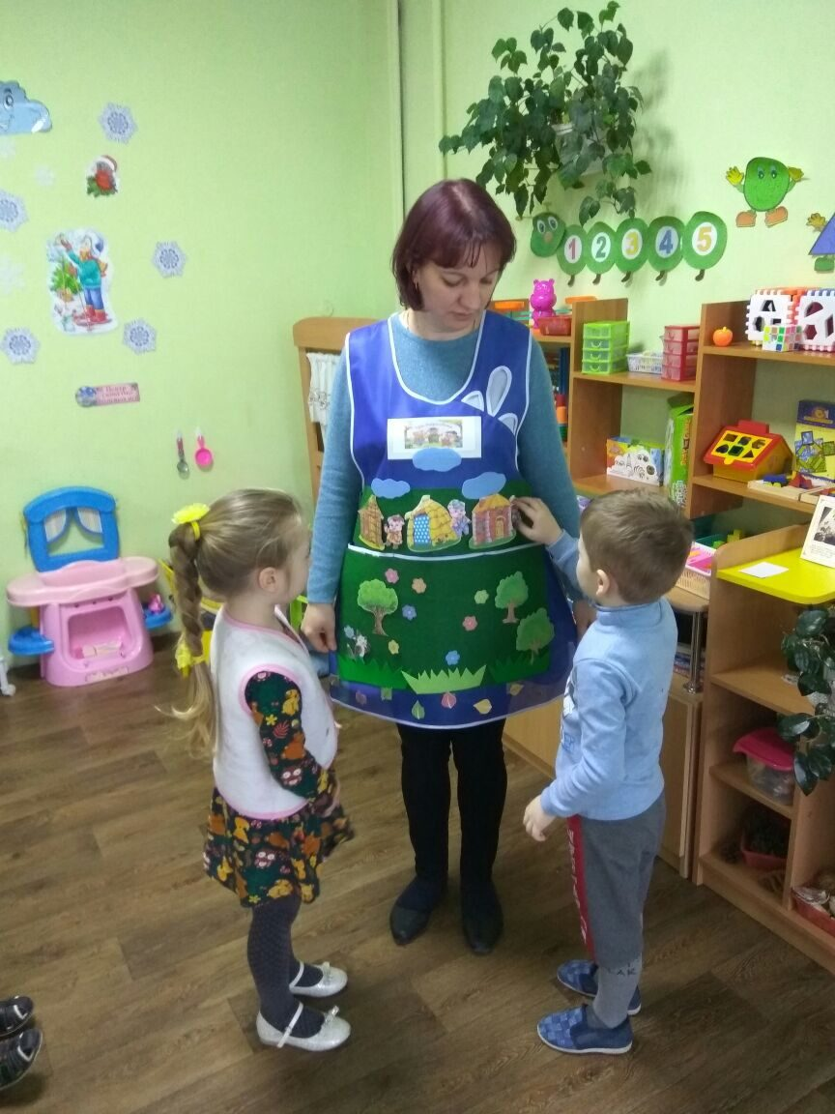
Сказка «Три поросенка»

Slide 11
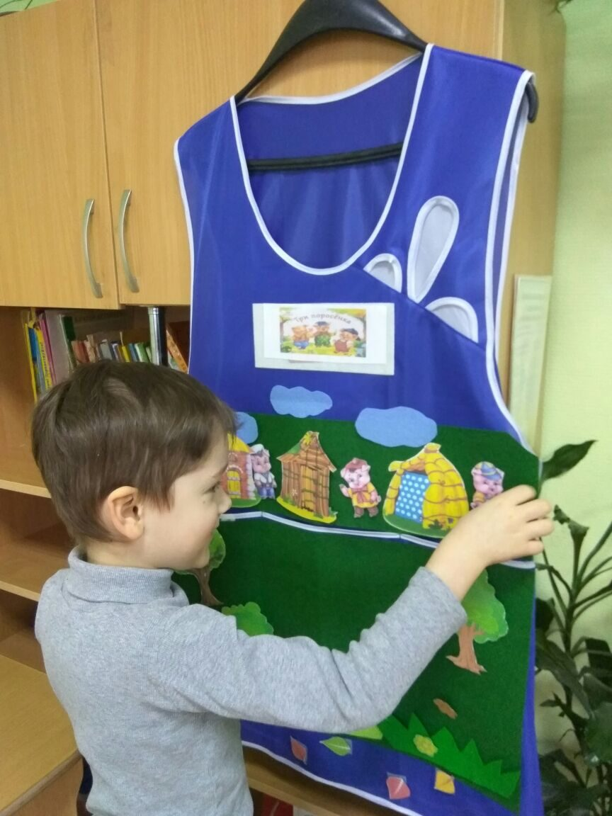
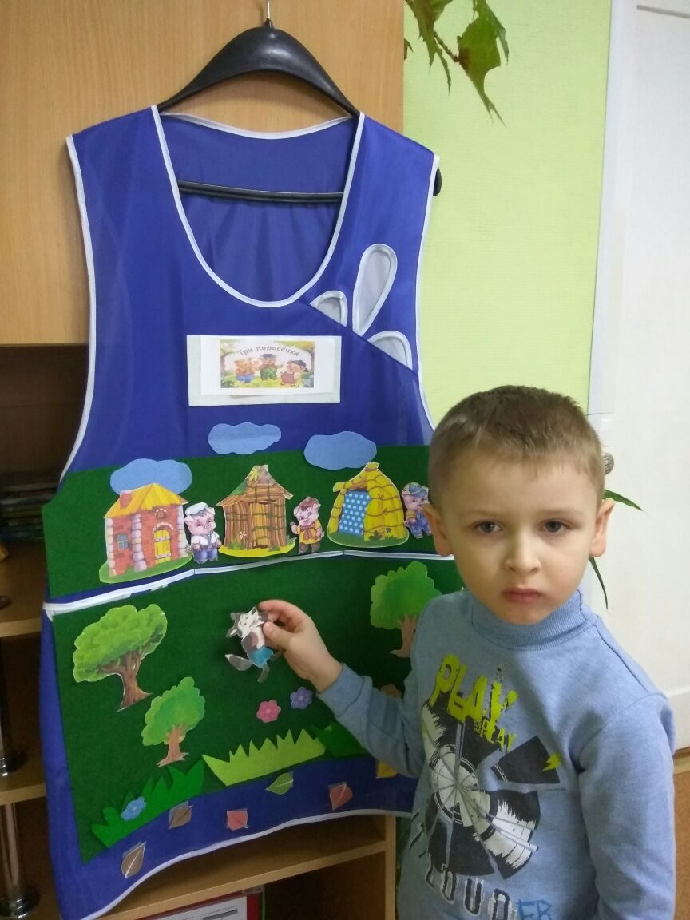

Slide 12
ФЭМП «Закрепление счета»
Фартук можно использовать также и на занятиях для закрепления и расширения знаний, а также в свободной деятельности. Организовать её можно как индивидуальную игру, и игру для работы с подгруппой детей (от 2 до 4 ребят). Можно использовать как игру для самостоятельной детской деятельности.
ФЭМП «Закрепление счета»
Задачи:
-Упражнять в сравнении и уравнивании двух групп предметов.
-Совершенствовать умения решать логические задачи на установление последовательности событий (части суток, времена года);
-Учить соотносить цифру с количеством предметов;
- Развивать любознательность, память, логическое мышление.

Slide 13
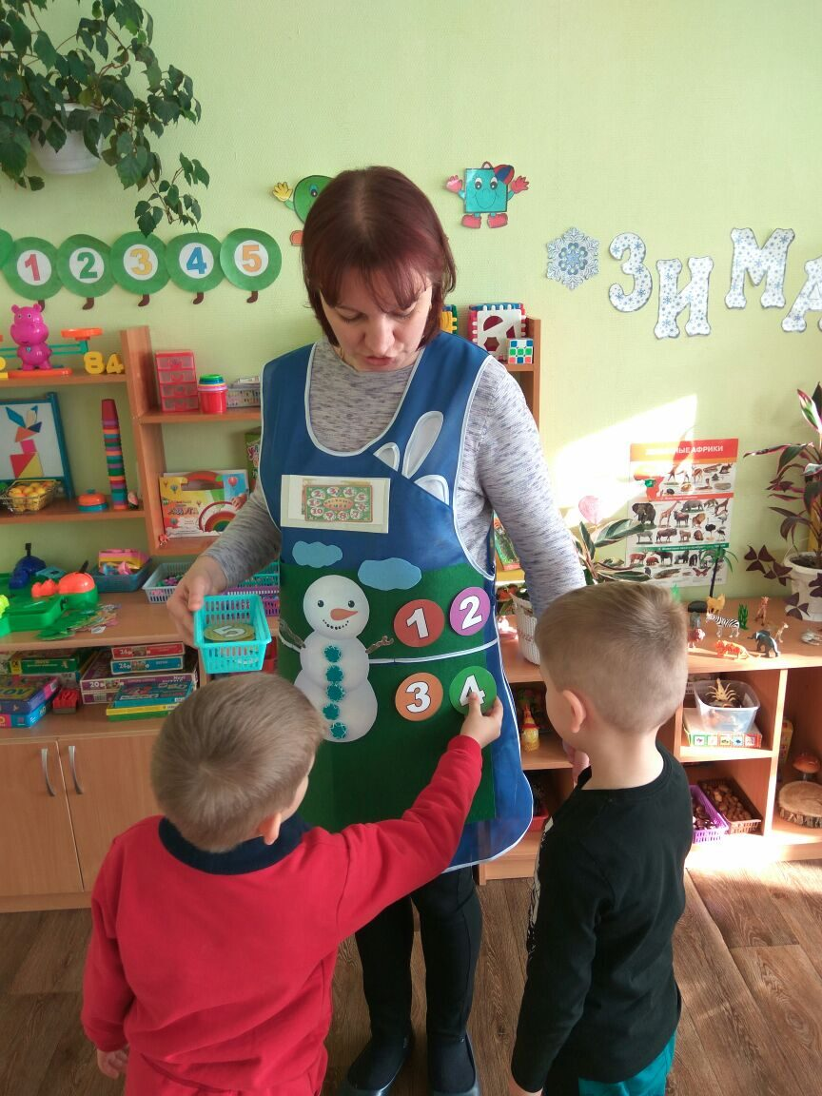
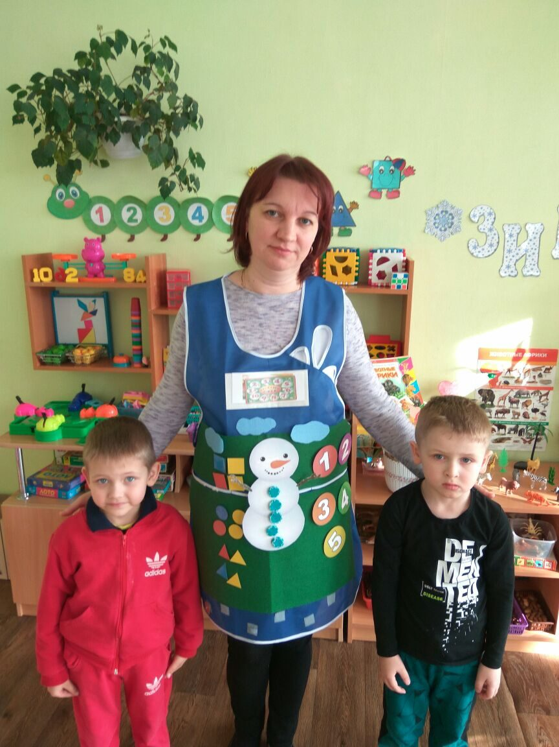
ФЭМП

Slide 14
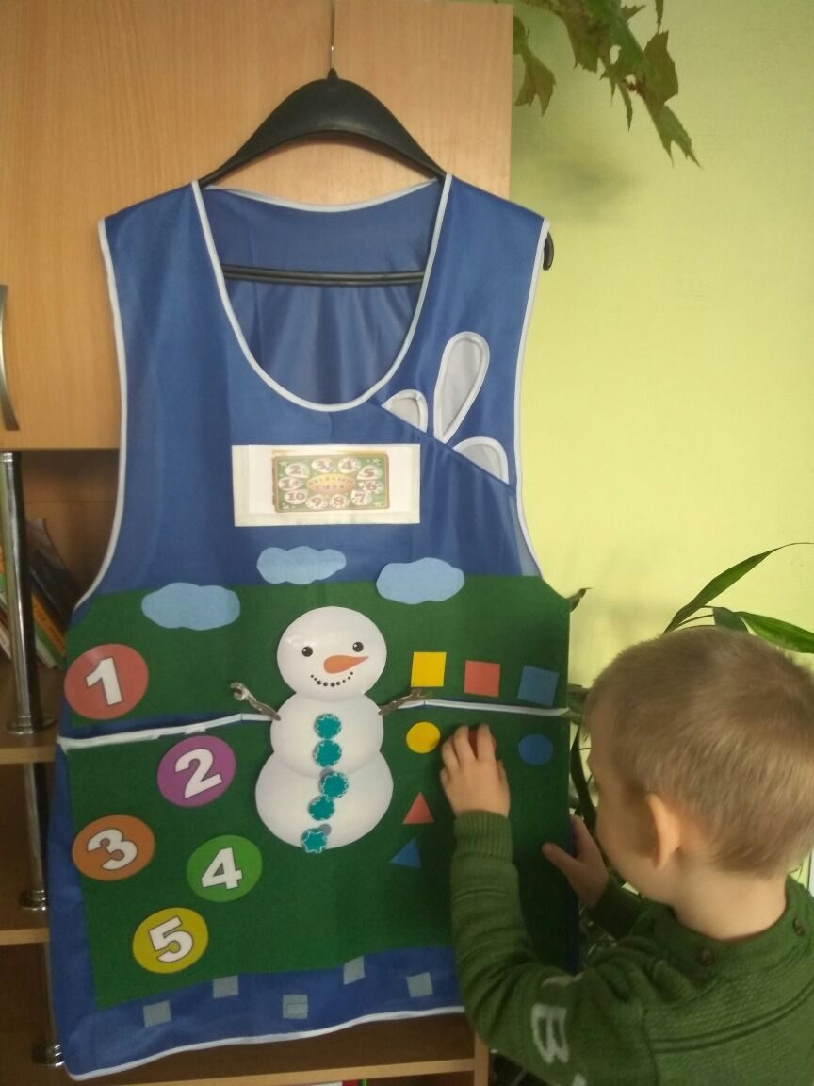
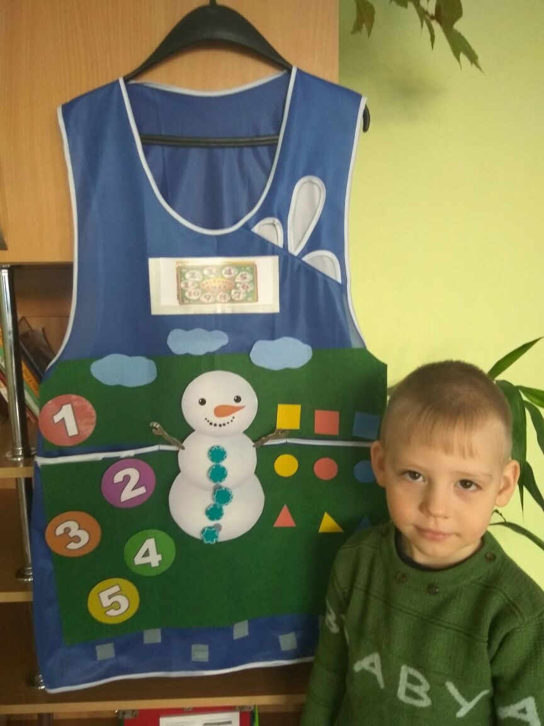

Slide 15
Список используемых источников
1) http://tmndetsady.ru/metodicheskaya-vyistavka-sovremennaya-obrazovatelnaya-sreda-detskogo-sada/metodicheskaya-vyistavka-konkurs-sovremennaya-obrazovatelnaya-sreda-detskogo-sada-i-semi/avtorskie-p
osobiya/news8625.html - Конспект занятия «Театр на фартуке»
2) https://www.maam.ru/detskijsad/polifunkcionalnoe-razvivayusche-posobie-chudesa-na-fartuke.html Полифункциональное развивающее пособие «Чудеса на фартуке»
3) https://nsportal.ru/detskii-sad/korrektsionnaya-pedagogika/2020/04/04/proekt-fartuk-teatr-didakticheskoe-posobie-dlya - Проект "Фартук-театр"- дидактическое пособие для работы с детьми с ОВЗ
4) https://nsportal.ru/detskii-sad/korrektsionnaya-pedagogika/2020/04/04/proekt-fartuk-teatr-didakticheskoe-posobie-dlya - ИСПОЛЬЗОВАНИЕ ДИДАКТИЧЕСКОГО ПОСОБИЯ «ФАРТУК-ТЕАТР» В РАБОТЕ С ДЕТЬМИ С ОВЗ

